Slide 1
i m a
Intelligent magic audio
Notes:
Jonas

Slide 2
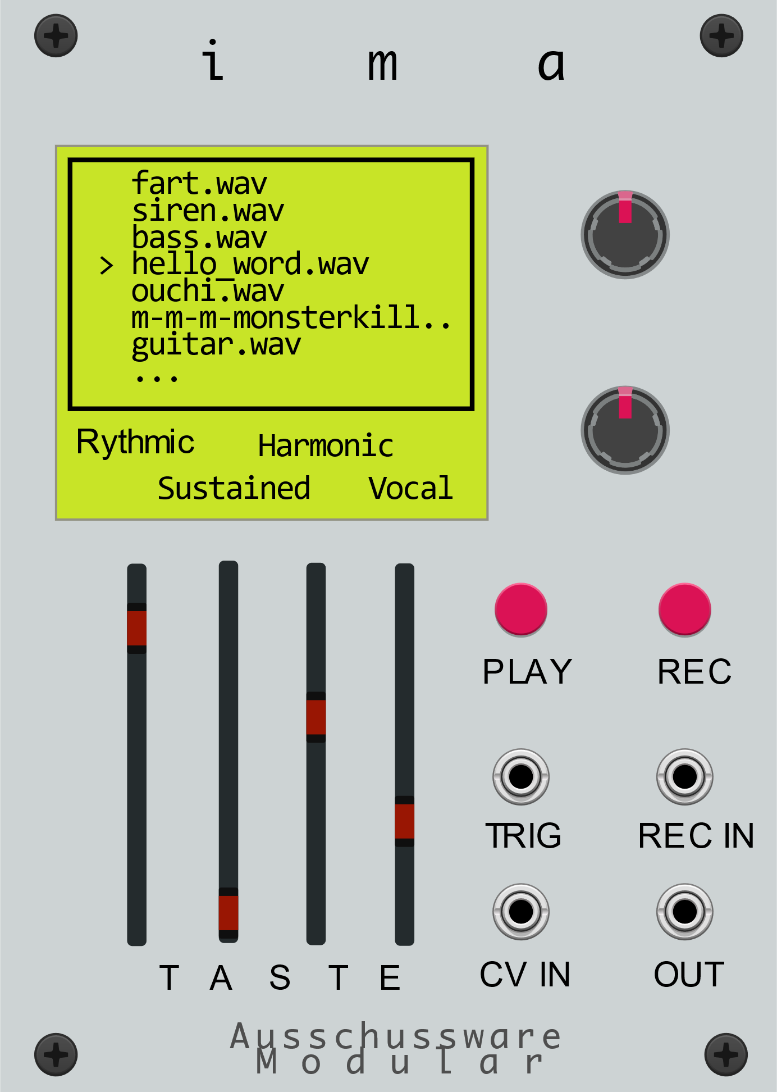
Projektvorstellung
Sampler zum Aufnehmen und Abspielen von Audio-Dateien
Klassifizierung der Samples durch Neuronales Netz (lokal)
Eurorack-Format
Notes:
Jonas
Klassifizierung passiert immer nur bei der Indexierung eines neuen Samples – z.B. bei Neuaufnahme/Recording, oder Dateiübertragung durch den Webserver

Slide 3
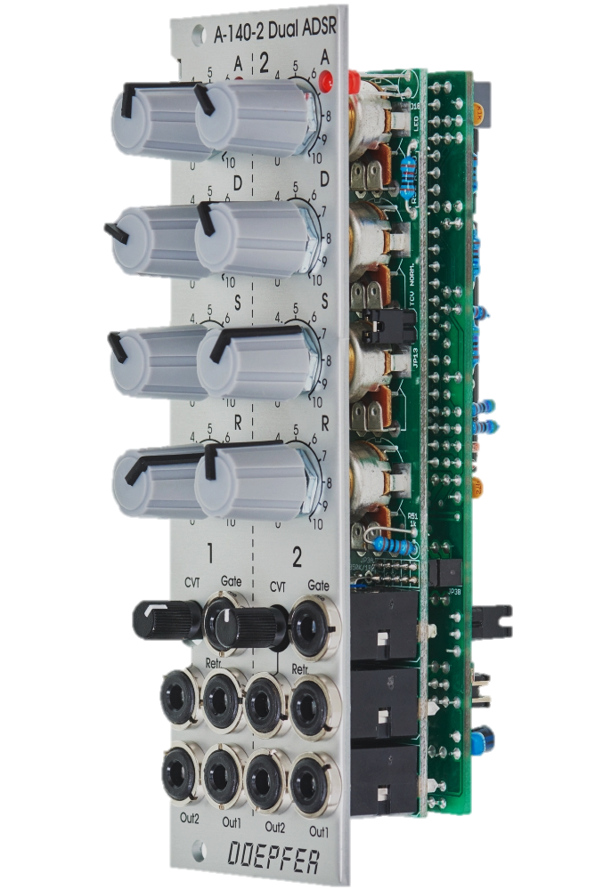
Eurorack-Standard
Modulares Synthesizer-Format
3HE Größe, +12V/-12V Spannung
Patchkabel-Verbindung für Signalübertragung
Gate, CV (Control Voltage), Audio
Vielfalt der Hersteller und Community
Notes:
Jonas
- 3.5mm Patchkabel

Slide 4
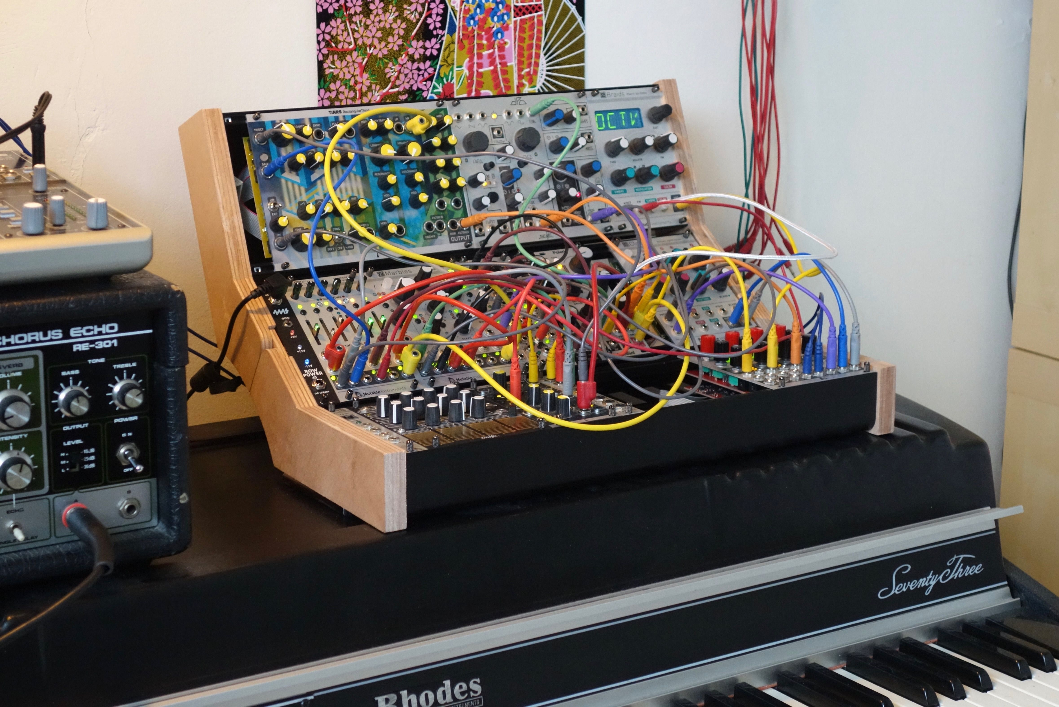
Eurorack-Standard

Slide 5
Interface
Push-Encoder
LCD-Display
Druckknöpfe
Fader
Input/Output
Notes:
Szymon
- Menüsteuerung/Sampleauswahl durch Encoder
Klassifizierung können durch Schieberegler eingestellt werden – fungieren wie ein Suchfilter
Entsprechender Sample-Pool wird angezeigt
Audio Recording/Wiedergabe durch 3.5mm Buchsen
Trig Input oder Play Button startet Wiedergabe des ausgewählten Samples
- Audio-Samples und Tags werden auf SD-Karte gespeichert
- Dateiupload/Verwaltung über einfache Website im lokalen Netzwerk (Wifi) – Webserver
-

Slide 6
Motivation
Verbindet viele Themenbereiche aus der Welt der Eingebetteten Systeme
Inspiration zum Producen: Neuronales Netz gibt Vorschläge je nach Reglereinstellung (Taste)
Anwendung von Cube.AI in einem Projekt
Notes:
Szymon

Slide 7
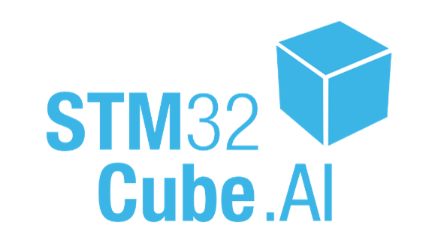
Cube.AI
KI-Implementierung direkt auf STM32 Mikrocontrollern
Cube.AI-Bibliothek wandelt fertig trainiertes Neuronales Netz in C-Code um
Optimiert für geringen Speicherbedarf und Energieverbrauch
Notes:
Leon

Slide 8



Cube.AI
Training des NN anhand getaggter Daten
Trainiertes NN
in Google Colab
NN auf STM32
mittels Cube.AI konvertiert
Notes:
Leon

Slide 9
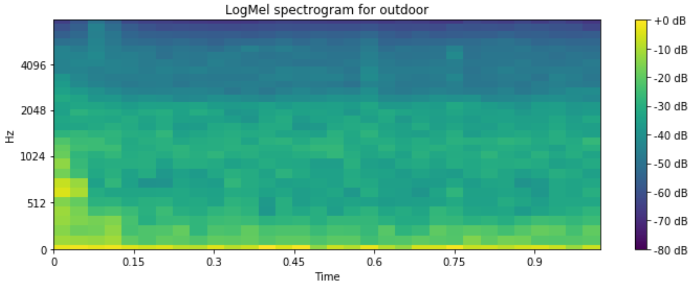
Klassifizieren von Audiodateien
Neuronales Netz kann nicht direkt Audiodateien verarbeiten
Bilder sind über ein CNN (Convolutional Neuronal Network) klassifizierbar
Notes:
Leon
Zeit über Amplitude über Frequenz
- Auflösung durch Experimente herausfinden

Slide 10
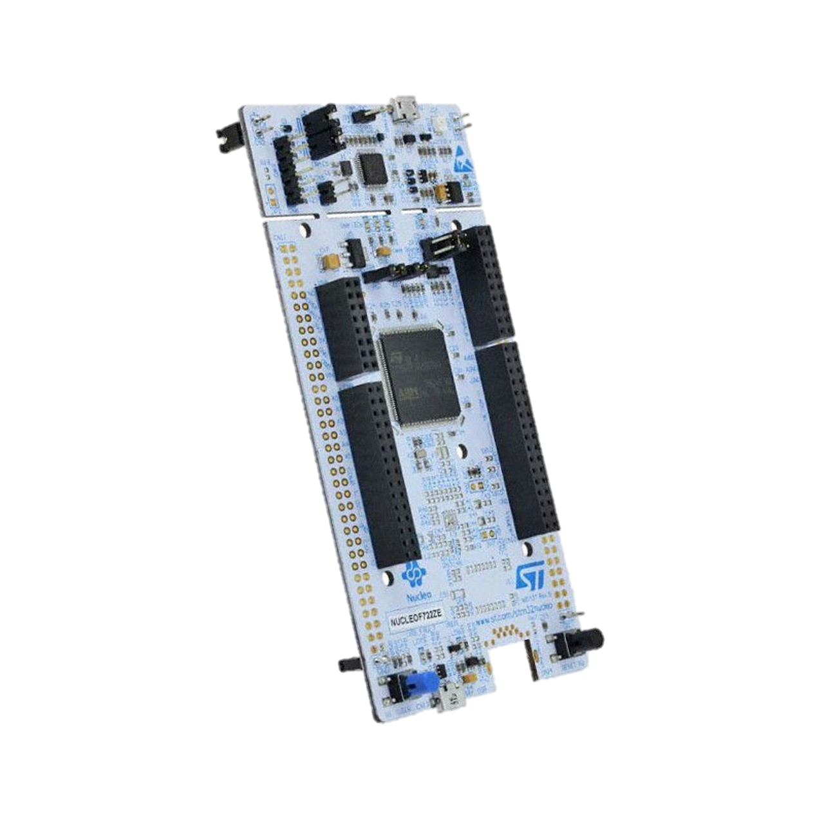
Hardware
NUCLEO-F722ZE
ARM Cortex M7 mit 550MHz (vgl. M4: 180MHz)
256KB RAM (vgl. 92KB)
Zusätzlich benötigt:
SD Card Reader
Wifi Shield
Notes:
Szymon

Slide 11



Zuständigkeiten
Leon Neuronal Navigator | Szymon Interfacing Specialist | Jonas Audio Engine Engineer
Neuronales Netz Topologie entwickeln NN Trainieren und Anpassen Portierung für STM32CubeAI Algorithmus - Spektrogramm aus Audio Datei erstellen LED Master | Encoder LCD Dateisystem für Nutzdaten - SD-Card Read/Write Webserver Implementation Hardware Design | Sample Record Sample Playback Fader LearnData Generation (Aufbereitung der Lerndaten) Integration Eurorack Standard (elektronisch sowie baulich) Hardware Design
Notes:
Jeder sich selbst

Slide 12
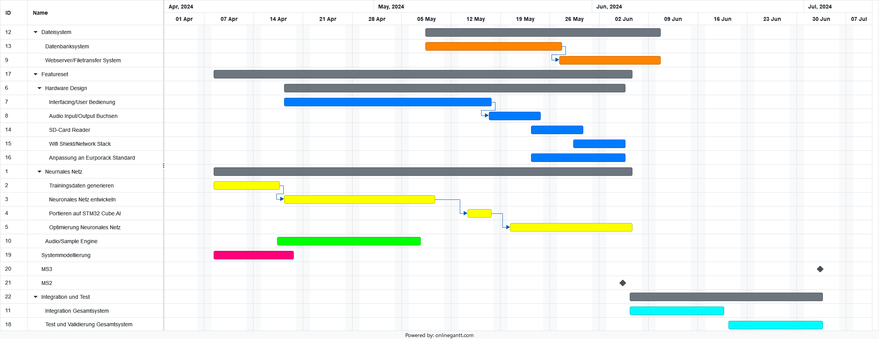
GANTT
Notes:
Jonas/Szymon/Leon

Slide 13
Vielen Dank für eure Aufmerksamkeit Happy Patching!
Notes:
Alle zusammen!

